Slide 1
Transporte

Slide 2
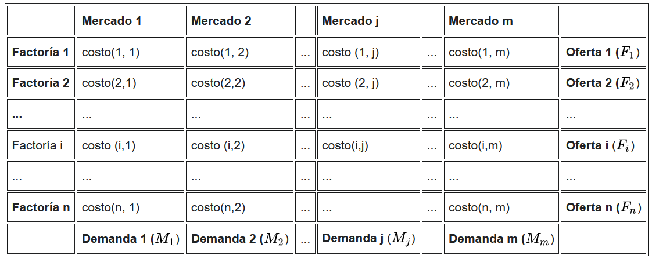
Transporte

Slide 3
Transporte
Planteamiento
Se disponen n puntos de oferta o factorías con una producción determinada y m puntos de demanda o mercados de demanda determinada
Además se dispone como dato de una matriz de precios de forma que C i j es el precio de envío por unidad desde la factoría F i al mercado M j
El objetivo es calcular una nueva matriz de forma que X i j sea el número de unidades que se envían de la factoría F i al mercado M j.

Slide 4
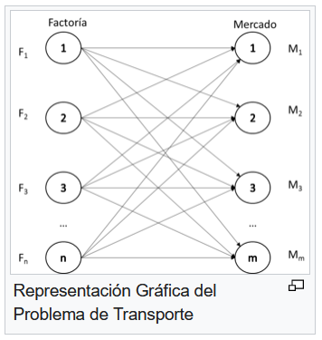
Transporte
Objetivo
Minimizar el precio total a pagar por el transporte, C T, se determinará por la suma de los productos del precio de cada unidad por el coste de envío por unidad de cada fábrica a cada mercado.

Slide 5
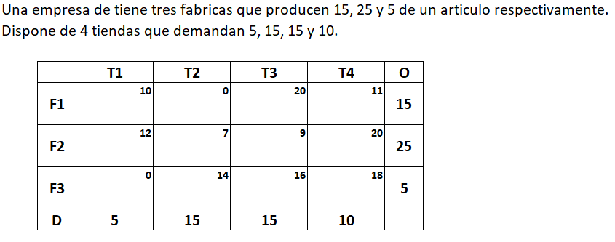
Transporte – Esquina Noroeste

Slide 6
Transporte – Esquina Noroeste
VER “Transporte 2021.xlsx”

